Slide 1








大阪農業デジタルトランスフォーメーション(DX) 推進戦略
令和８年３月策定
大 阪 府

Slide 2
目次
第１ 策定の趣旨
第２ 大阪農業を取り巻く状況
第３ 農業DX推進の方向性
第４ 取組内容と効果
１ 施設園芸での更なる収益力の向上
２ 持続的成長を支えるDXの展開
３ 生産体制全般にわたる大阪型農業DXの構築
第５ 推進方策
１ 推進体制
２ 試験研究機関・企業との連携推進
３ 人材の育成
４ 農業基盤・情報通信環境等の整備
１
２
４
５
６
８
10
10
11
11
（ご注意）以下の関係機関については本文中では略記しています
地方独立行政法人大阪府立環境農林水産総合研究所：環農水研
同 農業大学校：農業大学校
国立研究開発法人農業・食品産業技術総合研究機構：農研機構

Slide 3
第1 策定の趣旨
・大阪農業は、小規模な農地でも高収益を上げられるという強みがあります。その強みをさらに伸ばすため、高収量・高品質
化・省力化など生産技術の高度化とともに、世界的に進展するデジタルトランスフォーメーション（DX）を生産から労務・
流通・販売までの農業経営全体に活用し、業務プロセス刷新を通じて農業の成長産業化を図ることが重要です。
・大阪府では令和2年度に「大阪府スマート農業推進指針」を策定し、令和7年度までに先進技術の導入農業者150名という目標
を掲げて取り組んできました。その結果、令和6年度末時点で導入農業者は158名に達し、計画を上回るペースで推移しまし
た。
・一方で、生産年齢人口の減少により全産業で人材不足が深刻化し、農業分野でも担い手不足が顕在化しています。地域農業
の維持発展が困難となる地域も予想され、農業の持続的発展に対する危機感が高まっています。これらの側面からも大阪農業
の持続的成長には、今まで取り組んできたスマート農業技術の高度化による生産性の飛躍的向上とともに、農業経営全体や
地域・産地の生産体制全体にわたる効率化が不可欠であり、そのためのDX活用が急務です。
・このような状況を踏まえ、大阪農業を変革する「生産性向上」「経営強化」「担い手確保」に向け、大阪府スマート農業推進 指針を改定・改称し、「大阪農業DX推進戦略」を策定します。農業DXを高収益型農業の実現に向けた重要な手段と位置づ けるとともに、経営管理・流通販売・農地保全など多方面での活用により大阪農業の変革を進めるため、今後5年間に取り 組む施策を明確化します。
・令和6年にはスマート農業技術活用促進法が制定され、技術導入や開発計画に関する認定制度が創設されました。大阪府はこ
の制度など国の支援策も活用しつつ施策を展開します。また、産地や経営規模に応じてターゲットを設定し、地域の実情に即
した重点支援を行います（重要品目・産地への集中的展開、規模に応じた導入手法の工夫等）。さらに、社会情勢や農業を取
り巻く環境の変化に応じて戦略の一部を適宜見直し、柔軟な推進体制を整備します。
・なお、本戦略は、平成27年（2015年）９月に国連サミットにおいて採択された「持続可能な開発目標（Sustainable
Development Goals：SDGs）」の理念を踏襲しており、各取組の推進を通して、関連するゴールの達成に貢献するものです。

Slide 4
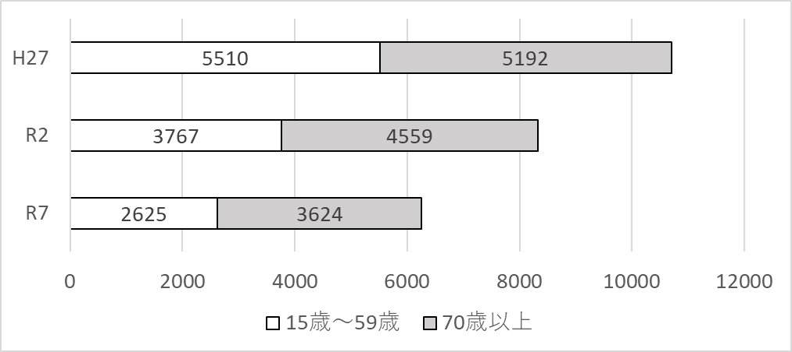
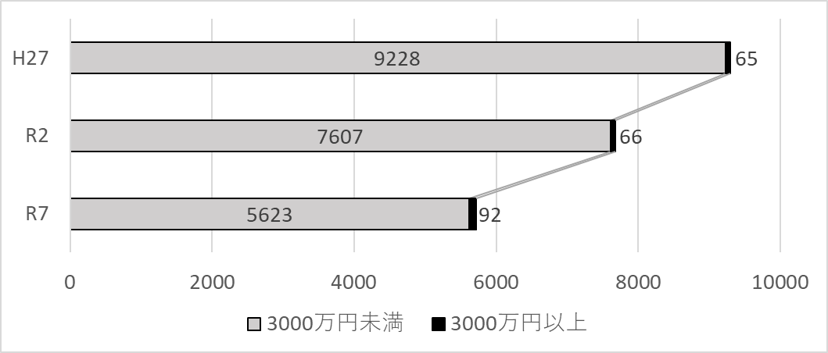
第２ 大阪農業を取り巻く状況
１ 大阪農業の現状と課題
○ 担い手の減少
・生産の中核を担う基幹的農業従事者(主に農業を主業とする者)の総数は
10年前から約4割減少しており、70歳以上が約6割を占めている
・地域計画＊によると、府内農地の2割において10年後の耕作者が未定
＊地域での話し合いにより目指すべき将来の農地利用の姿などを明確にするために市町村が策定 ・今後多くの熟練農業者が引退期を迎え、労働力不足や生産技術継承の 問題の深刻化が懸念される
○ 大規模経営体の増加
・農産物販売金額3,000万円以上の経営体は10年前から4割増加し、農業産
出額の約3割を占める
・このような経営体の育成に向け、経営全般にわたる支援が必要
○ 気候変動の影響による生育障害や収量・品質低下の発生
・近年の気候変動により夏期の高温化が顕著になり、農作物の生育障害や
品質低下等が深刻化
・夏期高温下での安定生産の維持が喫緊の課題
【基幹的農業従事者数の推移（農林業センサスより）】
【１０年後の農地の利用状況（地域計画の集計結果より）】
 | 放棄される恐れのある農地面積(ha) | 農用地面積比率（法規面積/農用地） | 現在の国担い手数 （人）
北部 | 281.1 | 12.2% | 131
中部 | 141.2 | 20.7% | 80
南河内 | 499.8 | 24.0% | 257
泉州 | 871.1 | 19.8% | 648
合計 | 1,793.3 | 18.9% | 1,116
【農産物販売金額規模別農業経営体数の推移（農林業センサスより）】
【大阪農業の現状と課題】
現状 | 課題
担い手の減少と高齢化 | 平均69歳､10年間で4割減。労働力不足･技術継承が深刻課題
農地の担い手不在リスク | 10年後に府内農地の2割が耕作者未定（地域計画の分析）
主要品目の減収と気候影響 | なす等生産減少。夏期高温等で品質収量低下､生育障害多発
・担い手減少と気候変動が深刻化する中、生産性・収益性を大幅に高め、
大阪農業を持続可能な成長産業へ再構築することが不可欠

Slide 5
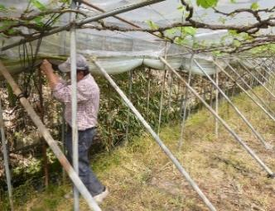
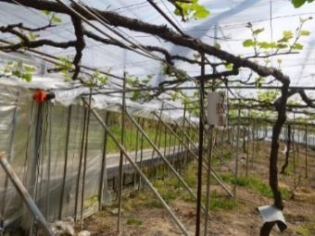
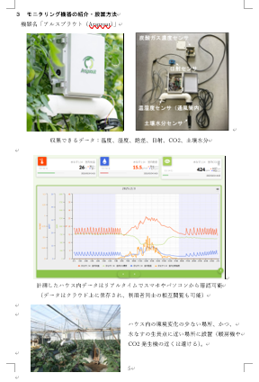
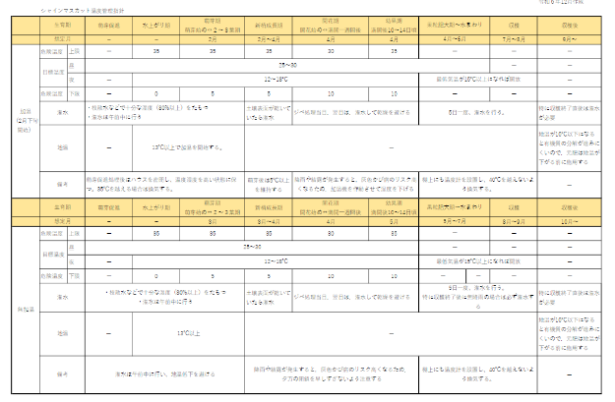
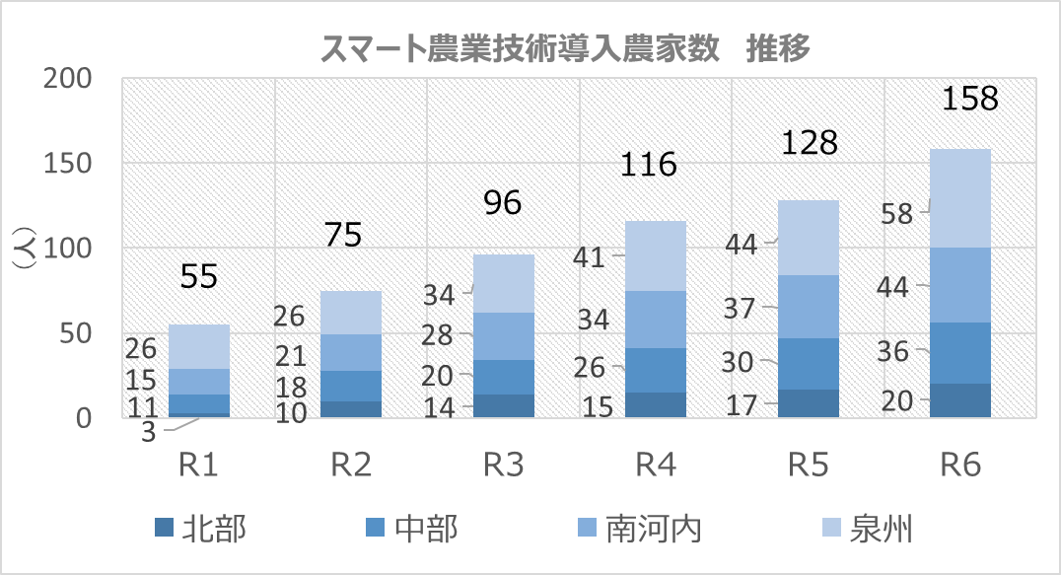
第２ 大阪農業を取り巻く状況
２ 現・大阪府スマート農業推進指針の進捗と課題
○ 施設園芸における環境制御技術の実証・普及 ・ぶどうハウス自動換気装置による省力化・収量向上を実証し、導入面積が拡大
・水なすハウスでも複合環境制御技術導入による作型前進と増収を実証
○ データ駆動型農業の推進
・環境・生育データの統合システムを構築
・主要な施設栽培品目でハウス内環境と生育データを分析し、ぶどうでは温度管
理指針を策定、いちご・水なすでは最適環境指標を実証中
・環農水研では産官学連携により、通常の栽培作業をしながら生育データを取得
できる技術を開発し、大阪なすの収量予測への応用を実証中
○ スマート農業技術の導入支援
・スマート農業技術を有する企業等と生産者の交流会やマッチング支援、府独自
助成等を実施
・導入件数は95件（R1年度末）から158件（R6年度末）に増加し、目標達成
【導入したスマート農業技術 事例】
ぶどう波状型ハウス自動換気装置による省力化
【現・大阪府スマート農業推進指針の進捗と課題】
シャインマスカット加温栽培温度管理指標
方向性 | 進捗 | 課題
生産性の向上 | ぶどうハウスでの環境制御が普及段階 | 施設野菜でのスマート技術導入は実証段階
持続可能な農業 | データ活用、自動化・省力化が一定進展 | 担い手減少や販売促進への対応には不十分
先端技術活用等 | ICTでの技術指導等を開始 | 企業等先端技術の活用・連携は拡大余地大きい
水なす栽培データ駆動型農業マニュアル
【スマート農業技術導入農家数 推移】
・技術の拡大や経営改善への波及は一部品目にとどまっている
・担い手の確保・育成、流通・販売等の面での取組みも必要
生産性の向上に加え、担い手確保・経営強化につながる大阪農業の変革をめざし、スマート農業推進指針を「農業DX推進戦略」として改定します

Slide 6
第３ 農業DX推進の方向性
１ 施設園芸での更なる収益力の向上
前「スマート農業推進指針」期間に注力した施設園芸の環境センシング、環境制御の取組を強化し、収量・品質の向上、省力化を進めるとともに、気候変動(特に夏期高温)対策にもDX技術を活用し、高収益経営の実現を支援していきます。
２ 持続的成長を支えるDXの展開
農業の担い手や生産年齢人口の減少に対応して、DXで業務プロセス刷新を促進するほか、省力化技術の拡大、熟練技術の継承等にもDXを活用し、大阪農業の経営全体として持続的成長を図ります。
３ 生産体制全般にわたる大阪型農業DXの構築
小規模な大阪農業の特性に適した先進技術の実装を拡大するとともに、産学官民での共創、先進技術や高度な経営ノウハウを有する企業誘致など、生産体制全般でのDXモデルの創出や担い手の多様化を促進します。
【目標設定について】
面積当たり産出額全国一位をめざす本府農政の方向に即し、農業DXで実現する具体的な産出額増の目標を品目・分野別に設定します。
また、DXによる業務プロセス刷新のサポート、農業DXを実践する企業誘致など、経営強化、担い手確保・育成の取組と協同して産地や個別経営の発展による産出額増を図っていきます。
【改定の趣旨】
旧 スマート農業推進指針
(目標)導入件数 (内容)生産現場での技術 導入に主眼
新 農業DX推進戦略
(目標)産出額増 (内容)DXを農業経営全体に活用 生産から出荷・流通・販売まで 業務プロセスを刷新
【大阪農業DX推進戦略の方向性】
【旧指針】 | １ 生産性の向上 ・収量増・品質向上
【新戦略】 | １ 施設園芸での更なる収益力の向上
 | 〇高収益作物に重点投資 →・環境制御指標の策定、水なす・いちご等で高収量・高品質化 ・気候変動対策と組み合わせ、安定収益を確立
【旧指針】 | ２ 持続可能な農業 ・データ化・マニュアル化、自動化・省力化等
【新戦略】 | ２ 持続的成長を支えるDXの展開
 | 〇経営全体へのDX普及で持続・発展力を強化 →・経営全般のDXをサポートし、業務プロセス刷新に活用 ・省力化技術の拡大により持続可能な農業・地域経営を支援 ・ICTで熟練技をデジタル継承、新規就農者の経営発展を早期化 など
【旧指針】 | ３ 先端技術活用等 ・技術マッチング・導入に主眼
【新戦略】 | ３ 生産体制全般にわたる大阪型農業DXの構築
 | 〇大阪独自のDXモデル構築へ拡張 →・都市農業を活かす高品質化等先進技術の検討・実装を拡大 ・産学官民の共創で先端DXを実証・実装 ・先進企業誘致による農業DX参入モデルの創出 など

Slide 7
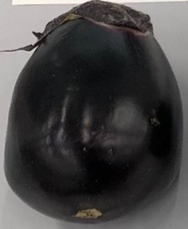
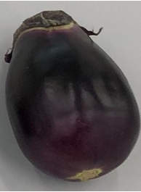


第４ 取組内容と効果
１ 施設園芸での更なる収益力の向上
（1） データ駆動型農業による生産性向上
○ ぶどう加温栽培
・自動換気と温度監視の導入をさらに促進
・今後5年で約20haに導入し年間7,400万円の産出額増をめざす
○ 水なす促成栽培
・環境・生育データ分析で最適条件を指標化
・換気自動化等で収量14トン/10a、さらに自動かん水やCO₂施
用で20トン超/10aをめざす
○ いちご栽培
・環境・生育データ分析で最適条件を指標化
・環境センシングで収量3.6トン/10a、さらに先進技術導入で5
トン超/10aをめざす
(2) 気候変動に対応する安定生産技術の開発･実装
・ハウス内環境制御技術の実装拡大や新品種導入など、品目別に
高温等対策技術の開発・改良・実装を推進
【夏期高温による障害例】
水なすつや無し果（左：正常果 右：障害果）
巨峰着色不良（左：正常果 右：障害果）
【生産性向上の目標】
【気候変動（高温障害等）の主な対策と産出増額】
品目 | 対象地域 | 導入技術 | 高品質化 | 高収量化 | 省力化 | 導入 面積 | 産出額増目標(年間)
ぶどう | 羽曳野市 太子町 柏原市 交野市 等 | ハウス自動開閉 環境センシング | 収穫期前進 370千円増 (2300千円→2670千円) |  | 25時間以上削減 | 20ha (加温栽培25haの8割) | 74,000千円 (R12年)
水なす | 岸和田市 泉佐野市 貝塚市 等 | 環境センシング、換気自動化、自動かん水、CO2施用 |  | 11t→15t確保 (就農5年後) 更に20tへ (就農10年後) | 20時間以上削減 | 1.2ha (促成栽培2haの6割) | 46,800千円 (R12年)
いちご | 全域 | 環境センシング、CO2施用、日射比例かん水、細霧冷房 |  | 2.5t→3.6t確保 (就農5年後) 更に5tへ (就農10年後) |  | 3.6ha (対象 6haの6割) | 162,000千円 (R12年)
 | 気候変動(高温障害等)の主な対策 | 産出額増(年間)
野菜 | ハウス内環境制御 | 120,000千円 （主要品目の夏期生産性5%改善）
果樹 | 露地含む環境改善、新品目導入 | 250,000千円 （主要品目の夏期生産性5%改善等）
その他 | ハウス内環境制御、気象データ活用、高温下作業改善 | 20,000千円 （耕種全般､作業改善等での効果額）

Slide 8
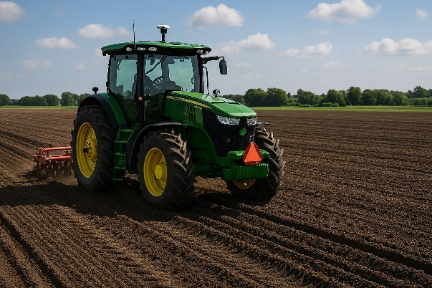
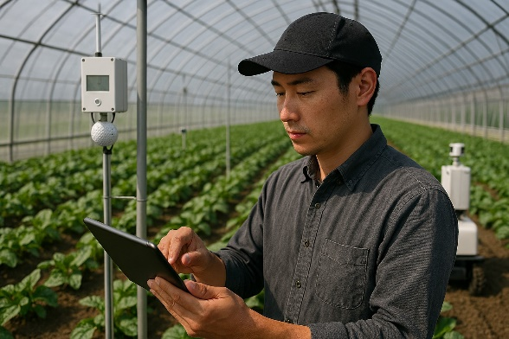
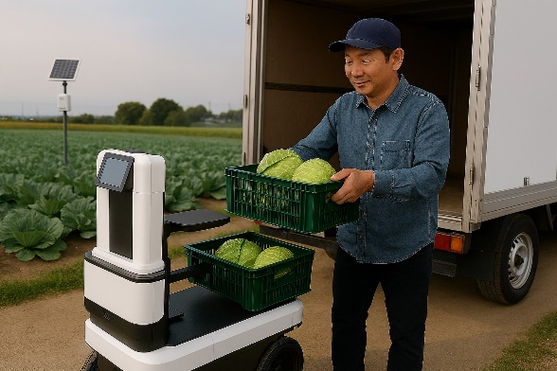
第４ 取組内容と効果
２ 持続的成長を支えるDXの展開
(1)経営全体のDXによる業務プロセス刷新をサポート
・生産コストの分析や栽培計画・手法の改善、収量予測等に活用
できる経営管理システムが開発されており、大阪府内でも一部
の先進的農業者が導入している
・経営管理の目的・方法・投資可能な費用が生産者ごとに異なる
(2)省力化技術の拡大による持続性確保
・農業従事者が減少する中、JA等による農作業受託が拡大
・水稲、露地野菜などでは担い手への農地集積が進展
・ドローンによる農薬散布は12者が実施（R6年度）
・水稲・露地野菜など土地利用型作物で規模拡大を図ろうとす
る担い手や、農作業受託等を行う農業サービス事業体を対象
に農地集積を促進
・トラクター・コンバイン・ドローン等のスマート農機・高性
能機械導入への支援措置を講じ、持続可能な農業・地域経営
に向けた省力化技術の活用を拡大
・個別の課題に応じた圃場・出荷・流通・労務管理の効率化など
業務プロセス刷新へのDX活用を支援
・産地等においては、環境センシングデータ、生育データを出
荷・収量予測に活用するほか、スマートフードチェーンなど流
通DXとの連携体制を拡大
業務プロセス刷新、大阪産農産物の有利販売
生産力の維持・向上
ロボットトラクター（イメージ画像）
防除用ドローン
生産・出荷流通のDX（イメージ画像）

Slide 9
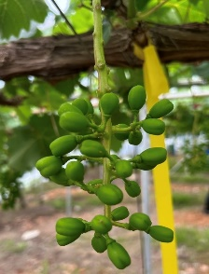

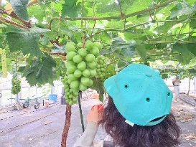

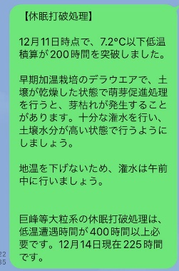
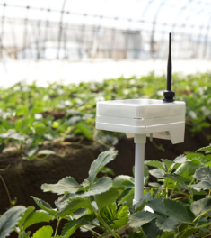
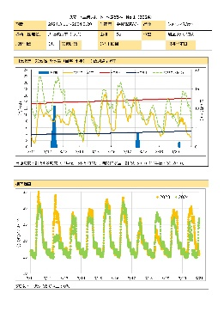

第４ 取組内容と効果
２ 持続的成長を支えるDXの展開
(3) 経営の早期発展に向けた熟練技のデジタル継承と拡張
・熟練技術には言語化が難しい暗黙知や身体技術が多く、新
規就農者の習得が経営発展の課題
(4) AI(人工知能)・ICT等を活用した経営サポート
・ハウス栽培農家への技術支援にICTを積極的に活用
・ぶどうでは、篤農家の温度管理手法を可視化して共有し、若手
生産者にはSNSを用いて時期に即応した管理方法を情報提供
・若手農業者でも先進的な栽培ノウハウを得やすくなり、地域全
体の底上げにつながっている
・DXを活用し、属人的な熟練技を「見える化」
・ICT配信を通じて府内全体に展開することで、新規就農者や
若手農業者が短期間で高度技術を習得できる環境を整備
・環境センサーのデータや通信技術の活用拡大
・普及指導業務へのAI活用も検討
ぶどう、水なす等主要品目の生産性の維持・向上
生産者への技術サポートの強化・効率化
普及指導体制の省力化・高度化
ライブラリー化
農の普及課
映像化例：シャインマスカット摘粒
クラウド配信(府内)
体系化・映像化した熟練の高度技術を府全体で共有・技術資源の広域的活用
品目 | 重要生産工程 | 生産額増目標
ぶどう 水なす いちご きくな 等 | デジタル映像化・体系化・ICT配信 | 新規就農後5年で販売額1000万円確保・20人/年 ※新規就農者 約60人/年
生産者
SNSを活用した栽培管理指導事例

Slide 10
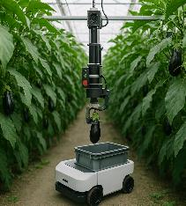
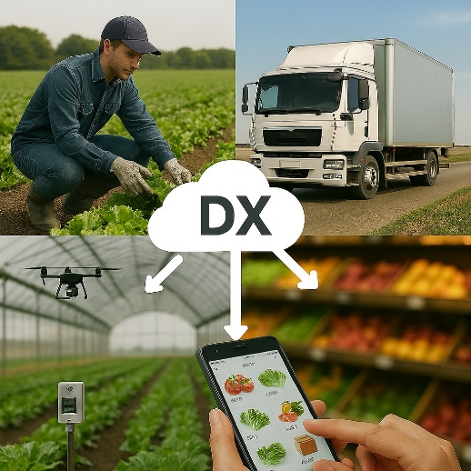
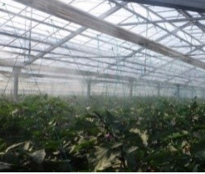
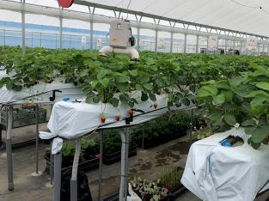
第４ 取組内容と効果
３ 生産体制全般にわたる大阪型農業DXの構築
(1) 高度先進技術の実装促進
・大阪農業は、都市近郊の小規模農地を活かし、簡易施設と
人力・経験則による栽培で高収益を実現
・他産地で大規模・先進施設の導入が進んだことによる、量
で競う市場構造の強化
(2)先端DXと生産者をつなぐ「共創」の展開
・労働力不足や気象リスクといった構造的課題に対応するに
は、現場のニーズ（課題）と技術シーズ（解決策）を結ぶ
「共創」を進めていくことが不可欠
・開発から導入・制度整備まで視野に入れた「共創」を拡大
・農×食×健康×環境での産学官民連携により、先端DX実証・
実装を展開し、大阪発のイノベーションを創出
・食味の面での高品質化など､都市農業に適した先進技術
の検討・実装を拡大し、データ・ノウハウを共有
生産性向上と収益確保、担い手育成
共創により年間2件以上の新たな価値創出
（革新的技術の実証・実装、新事業の創出等）
高度環境制御技術の導入事例
共創によるDX実証・開発のイメージ画像

Slide 11
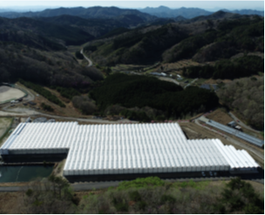
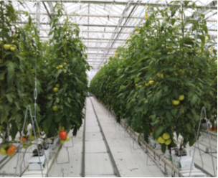
第４ 取組内容と効果
３ 生産体制全般にわたる大阪型農業DXの構築
(3) 農業DXを実践する企業誘致
・企業参入による先端技術の実装は、生産現場に新風を吹き込
み、高い生産性を実現するモデル農場の誕生につながる
・多様なプレーヤーの参入は農業分野の雇用創出にも寄与し、若
者や都市部の人材が農業に関わる機会を増やす効果も期待
・先進技術や高度な経営ノウハウを持つ企業を誘致 例：次世代型の栽培施設や高度なIT農業を展開する企業
アグリテック系スタートアップ
他産業から農業分野に参入し革新的手法を実践する事業者
・こうした企業が大阪で事業を行いやすい環境を整えるため、農
地集積や施設整備、人材確保などの面を行政としてサポート
・先行事例を広く発信することで、企業の参入意欲を喚起
高度環境制御ハウスでの企業参入事例
農業DXモデルの創出、担い手の多様化促進

Slide 12
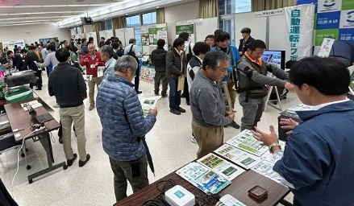
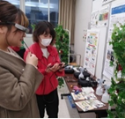
第５ 推進方策
１ 推進体制 ２ 試験研究機関・企業との連携推進
・大阪府、JAグループ大阪や農業者、環農水研などで構成す
る「大阪府スマート農業推進協議会」を令和2年度に設立
・令和5年度には学識経験者を交えた「大阪府データ駆動型
農業推進研究会」を発足
・これらを通じ、産官学民が一体となって大阪の実情に応じ
た農業DXを展開する推進体制を強化
・大阪府（農政室）は事務局として農業DXの相談窓口を一
本化し、農機メーカー等の民間企業、研究機関、農業者な
どをつなぐ橋渡し役を担い、技術や資金に関する問い合わ
せ対応やマッチング支援など、一元的なサポートにより府
内での農業DXの展開を円滑に進める
(1) 試験研究機関
・環農水研による技術開発・実証を強化
・農研機構など国の研究機関とも連携し、その知見やネットワ
ークを活用して取組を充実
・府内の大学とも新技術の共同開発や助言、人材交流を進め、
研究成果をいち早く現場に活用
(2) 民間企業連携
・これまでの交流会等を通じた連携をさらに発展させ、府内農
業の現場ニーズに即応した技術開発・提供ができるよう連携
を深化
・ICT・IoT企業やロボット産業、物流など異業種との交流・協
働も進め、新たな技術・サービスの農業現場への導入を促進
企 業
産官学民が
一体となり
農業DXを推進
大阪府スマート農業推進協議会
（府、JAグループ、農業者、環農水研等）
大阪府
農業DX
相談窓口
研究
機関
関係者の協議・情報共有の場
技術開発・実証
マッチング支援等
大阪府データ駆動型農業推進研究会
（府、学識経験者、JAグループ、環農水研）
データ駆動型農業推進方策を検討
農業者
展示交流会による企業・先進技術と農業者のマッチング事例

Slide 13
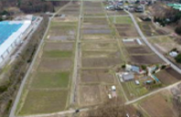
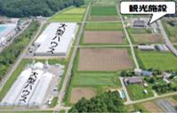
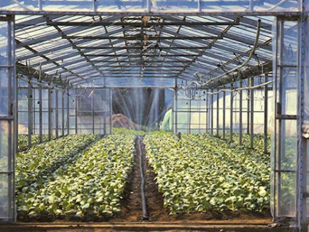
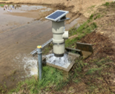
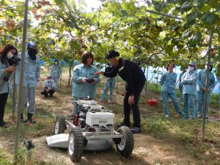
第５ 推進方策
３ 人材の育成 ４ 農業基盤・情報通信環境等の整備
(1) 普及指導員等の専門人材育成
・国主催の関連研修に普及指導員など職員を積極的に派遣
し、最新技術や全国の事例を習得
・府主催の研修や勉強会を開催し、農業DXに関する相談
対応やデータ分析ができる普及指導員等を育成
(2) 農業大学校における教育充実
・農業大学校に環境計測機器付きのハウスを設置し、講義
と連動したデータに基づく栽培管理や環境制御の実習を
実施
・スマート農業機器の製作を学ぶカリキュラム等も組み込
み、在学中からDX技術を使いこなす力を養成
・農業基盤の整備（圃場整備・農道整備、農業用水路のパ
イプライン化・ため池改修等）と電気・通信環境や用水
インフラの確保を推進し、スマート農業技術が最大限活
用できる生産環境を整備
企業等の参入に向けた区画の拡大
パイプライン等整備による用水の周年供給
水管理施設の自動化
指導員研修の事例
農業大学校におけるスマート農業実習

